Slide 2
الاجسام المعتمة
المنطقة المظلمة التي تقع خلف جسم معتم أو شبه شفاف يعترض مسار الضوء
الظل

Slide 3
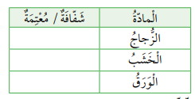
أصنف الماد الاتية الى مواد شفافة ومواد معتمة
الخشب / الزجاج /الماء
شفاف
معتم
شفاف
الماء

Slide 4
4-صممت فرح مسرح دمى ،ورسمت على قطعة كرتون شجرة ،فكيف يمكنها أن تنفذ مشهدا تبدو فيه الشجرة كأنها تنمو تدريجيا
وضع مصدر ضوئي امام الشجرة مع تقريب المصدر بشكل تدريجي من الشجرة فيتكون ظل للشجرة وكانها تنمو وتكبر

Slide 6
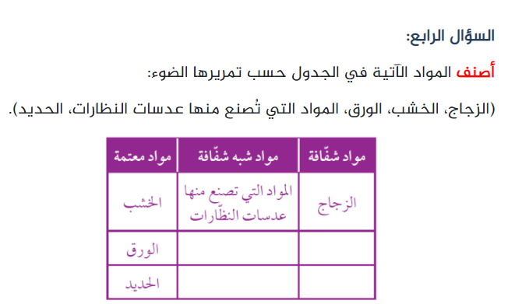
الطوب
الطوب

Slide 7
صورة للجسم

Slide 8
أقارن بين الانعكاس المنتظم والانعكاس غير المنتظم
الانعكاس غيرالمنتظم | الانعكاس المنتظم | من حيث
خشن | مصقول | طبيعة السطح العاكس (مصقول /خشن)
اتجاهات مختلفة | اتجاه واحد | اتجاه الاشعة المنعكسة (اتجاهات مختلفة/اتجاه واحد)

Slide 9
غيرذاتي الاضاءة(يعكس اشعة الشمس)

Slide 11
أ-(1)
ب-(2)
ج-(3)
د-(4)

